Slide 1


Do you have your:
Pens?
Textbook/ workbook?
Devices?
Water?
Put everything else in your locker now.
When you are done, sit down and show me you are ready to learn!

Slide 2
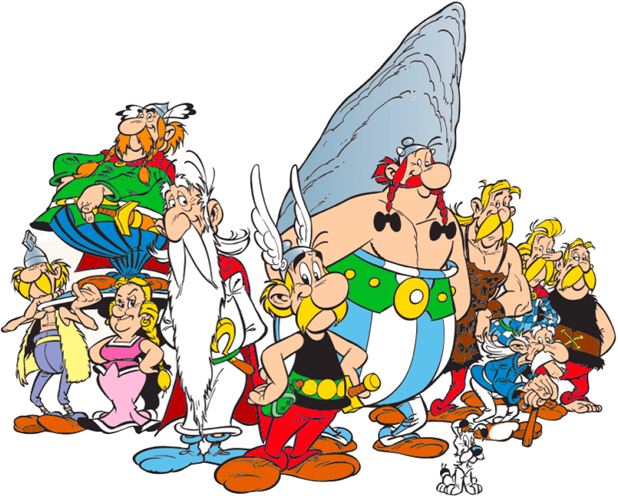
Ma bande de copains
Unité 1 – Leçon 2

Slide 3

I. Starter
I. Starter
II. Comp. de texte
III. Voc: caractère
IV. Voc: nombres
V. Gr: ÊTRE
VI. Phonétique
VII. Production

Slide 4

La bande dessinée est traduite en 111 langues, dont le vietnamien !
I. Starter
II. Comp. de texte
III. Voc: caractère
IV. Voc: nombres
V. Gr: ÊTRE
VI. Phonétique
VII. Production
http://baoyenbai.com.vn/16/176716/bo_truyen_tranh_noi_tieng_the_gioi_nhung_cuoc_phieu_luu_cua_asterix_ra_mat_doc_gia_viet_nam.aspx

Slide 5


À la fin de la leçon…
I. Starter
II. Comp. de texte
III. Voc: caractère
IV. Voc: nombres
V. Gr: ÊTRE
VI. Phonétique
VII. Production
Grammaire
Culture
Vocabulaire

Slide 6
À la fin de la leçon…
I. Starter
II. Comp. de texte
III. Voc: caractère
IV. Voc: nombres
V. Gr: ÊTRE
VI. Phonétique
VII. Production
Présenter ma bande de copains
Grammaire
- Le verbe « Être »
Culture
- Astérix et Obélix
Vocabulaire
- Le caractère
- Nombres de 0 à 20

Slide 7
Learning outcomes
I. Starter
II. Comp. de texte
III. Voc: caractère
IV. Voc: nombres
V. Gr: ÊTRE
VI. Phonétique
VII. Production
ALL students MUST be able to count until 19.
MOST students SHOULD be able to present their group of friends.
SOME students COULD be able to name his school supplies.
Notes:
ALL = isoler un objectif (gramm/lexical); MOST = obj de la leçon; SOME = objectif de la prochaine leçon

Slide 8
I. Starter
II. Comp. de texte
III. Voc: caractère
IV. Voc: nombres
V. Gr: ÊTRE
VI. Phonétique
VII. Production
Etapes de la leçon
I. Starter
Astérix et Obélix
II. Compréhension de texte
Recherche des phrases clés
III. Vocabulaire
IV. Vocabulaire
Le verbe ÊTRE
V. Grammaire
VI. Phonétique
Le verbe Être
VII. Production
Présenter ma bande de copains
Le caractère
Les nombres de 0 à 20

Slide 9
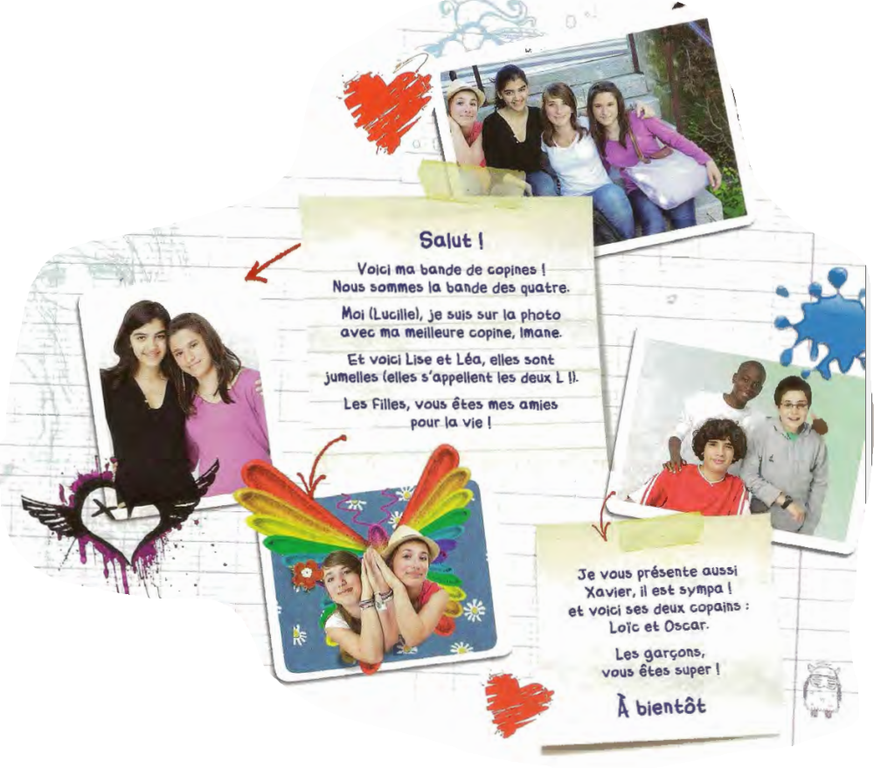
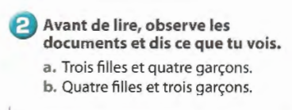
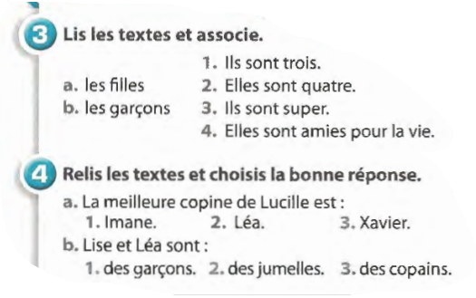
II. Compréhension de texte
I. Starter
II. Comp. de texte
III. Voc: caractère
IV. Voc: nombres
V. Gr: ÊTRE
VI. Phonétique
VII. Production

Slide 10
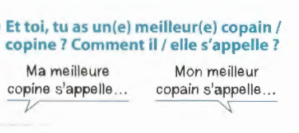
I. Starter
II. Comp. de texte
III. Voc: caractère
IV. Voc: nombres
V. Gr: ÊTRE
VI. Phonétique
VII. Production

Slide 11
Compréhension détaillée
I. Starter
II. Comp. de texte
III. Voc: caractère
IV. Voc: nombres
V. Gr: ÊTRE
VI. Phonétique
VII. Production
Parler de ses amis | Présenter ses amis
Mon meilleur copain Ma meilleure copine, Imane. | Voici ma bande de copines Voici Lise et Léa, elles sont jumelles.
Il est sympa Vous êtes super | Je vous présente Xavier Voici ses deux copains : Loïc et Oscar

Slide 12
Compréhension détaillée
I. Starter
II. Comp. de texte
III. Voc: caractère
IV. Voc: nombres
V. Gr: ÊTRE
VI. Phonétique
VII. Production
Parler de ses amis | Présenter ses amis
Mon meilleur copain Ma meilleure copine, Imane. | Voici ma bande de copines Voici Lise et Léa, elles sont jumelles.
Il est sympa Vous êtes super | Je vous présente Xavier Voici ses deux copains : Loïc et Oscar

Slide 13
I. Starter
II. Comp. de texte
III. Voc: caractère
IV. Voc: nombres
V. Gr: ÊTRE
VI. Phonétique
VII. Production

Slide 14
À la fin de la leçon…
Présenter ma bande de copains
Grammaire
- Le verbe « Être »
Culture
- Astérix et Obélix
Vocabulaire
- Le caractère
- Nombres de 0 à 20
What LO are we going to study ?

Slide 15
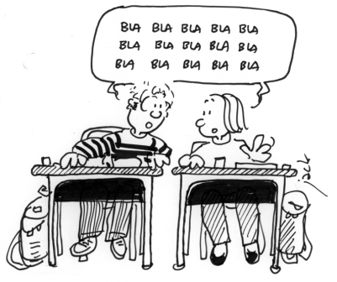
I. Starter
II. Comp. de texte
III. Voc: caractère
IV. Voc: nombres
V. Gr: ÊTRE
VI. Phonétique
VII. Production
Passons au point de vocabulaire :
Le caractère
Les deux élèves parlent beaucoup : ils sont très bavards !

Slide 16
III. Vocabulaire : Le caractère
I. Starter
II. Comp. de texte
III. Voc: caractère
IV. Voc: nombres
V. Gr: ÊTRE
VI. Phonétique
VII. Production
Parler de ses amis
Mon meilleur copain Ma meilleure copine
Il est sympa
Vous êtes super
Pour parler du caractère : Sujet + verbe + adjectif

Slide 17
III. Vocabulaire : Le caractère
I. Starter
II. Comp. de texte
III. Voc: caractère
IV. Voc: nombres
V. Gr: ÊTRE
VI. Phonétique
VII. Production
Parler de ses amis
Mon meilleur copain Ma meilleure copine
Il est sympa
Vous êtes super
Pour parler du caractère : Sujet + verbe + adjectif

Slide 18

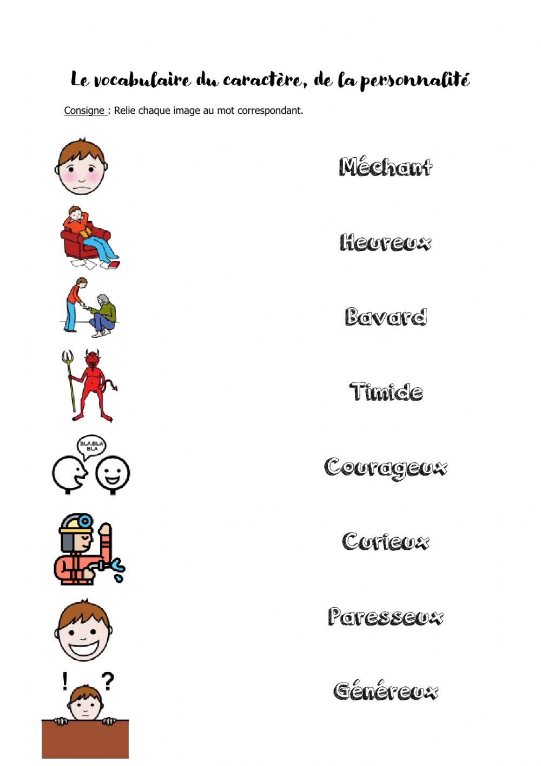

Le caractère
I. Starter
II. Comp. de texte
III. Voc: caractère
IV. Voc: nombres
V. Gr: ÊTRE
VI. Phonétique
VII. Production
Et toi ? Comment s’appelle ton meilleur ami ou ta meilleure amie ? Elle est comment ? Utilise 3 adjectifs.
Mon meilleur ami s’appelle Arthur, il est timide, généreux et bavard.
Ma meilleure amie s’appelle Linda, elle est timide, généreuse et bavarde.

Slide 19
Le caractère
I. Starter
II. Comp. de texte
III. Voc: caractère
IV. Voc: nombres
V. Gr: ÊTRE
VI. Phonétique
VII. Production
Et toi ? Comment s’appelle ton meilleur ami ou ta meilleure amie ? Elle est comment ? Utilise 3 adjectifs.
Mon meilleur ami s’appelle Arthur, il est timide, généreux et bavard.
Ma meilleure amie s’appelle Linda, elle est timide, généreuse et bavarde.

Slide 20

Kahoot time !
I. Starter
II. Comp. de texte
III. Voc: caractère
IV. Voc: nombres
V. Gr: ÊTRE
VI. Phonétique
VII. Production
Caractère https://play.kahoot.it/v2/?quizId=59ffe2cc-2590-48c7-9cf0-10b3aea448ff

Slide 21
I. Starter
II. Comp. de texte
III. Voc: caractère
IV. Voc: nombres
V. Gr: ÊTRE
VI. Phonétique
VII. Production
Revenons au point de vocabulaire :
Le caractère
Les deux élèves parlent beaucoup : ils sont très bavards !

Slide 22
Learning review
I. Starter
II. Comp. de texte
III. Voc: caractère
IV. Voc: nombres
V. Gr: ÊTRE
VI. Phonétique
VII. Production
Today, I have learned that …
Based on what we studied today, I want to know …

Slide 23
À la fin de la leçon…
Présenter ma bande de copains
Grammaire
- Le verbe « Être »
Culture
- Astérix et Obélix
Vocabulaire
- Le caractère
- Nombres de 0 à 20
What LO are we going to study ?

Slide 24

I. Starter
II. Comp. de texte
III. Voc: caractère
IV. Voc: nombres
V. Gr: ÊTRE
VI. Phonétique
VII. Production
Passons au point de vocabulaire :
Les nombres de 0 à 20
Sept + six = treize
Cinq + neuf = quatorze
Huit + trois = onze

Slide 25
I. Starter
II. Comp. de texte
III. Voc: caractère
IV. Voc: nombres
V. Gr: ÊTRE
VI. Phonétique
VII. Production
IV. Vocabulaire : Les nombres de 0 à 20
Les nombres de 1 à 20 : https://play.kahoot.it/v2/?quizId=b66a3fff-7153-4033-ba93-27a467ad6d1a

Slide 26
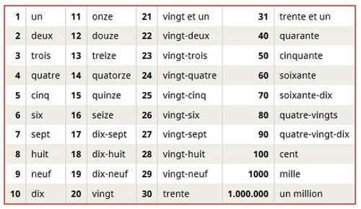

I. Starter
II. Comp. de texte
III. Voc: caractère
IV. Voc: nombres
V. Gr: ÊTRE
VI. Phonétique
VII. Production
IV. Vocabulaire : Les nombres de 0 à 20
Nombres de 1 à 10 000
ATTN : 81 = quatre-vingt et un ; 91 = quatre-vingt et onze

Slide 27
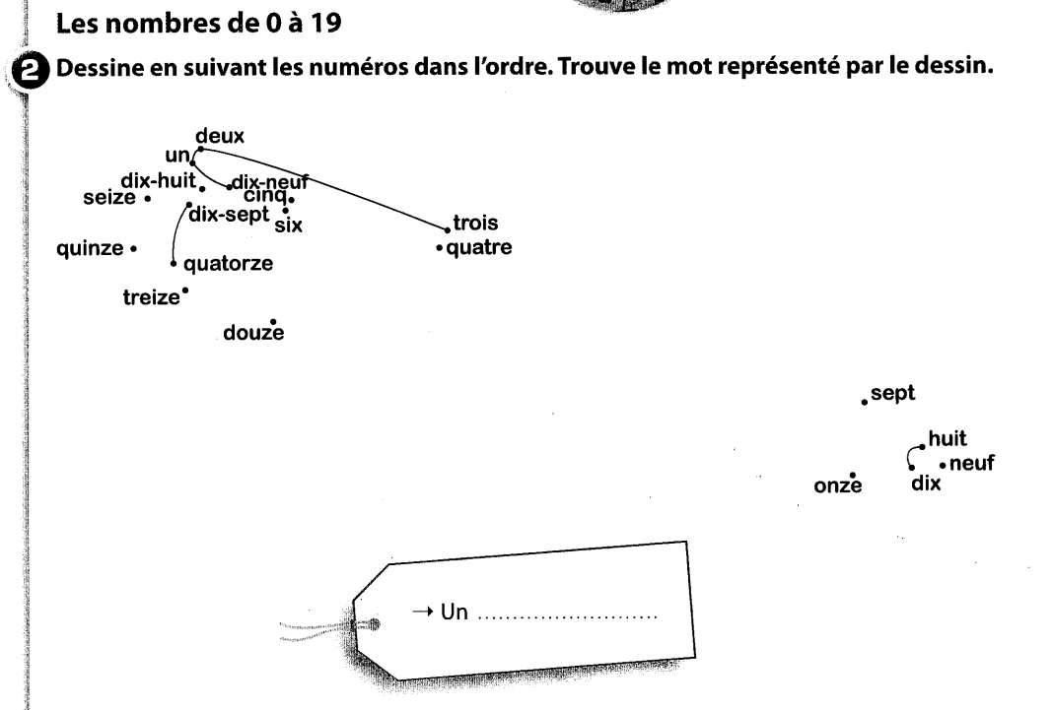
Exercice CA p.7
I. Starter
II. Comp. de texte
III. Voc: caractère
IV. Voc: nombres
V. Gr: ÊTRE
VI. Phonétique
VII. Production

Slide 28
Loto !
I. Starter
II. Comp. de texte
III. Voc: caractère
IV. Voc: nombres
V. Gr: ÊTRE
VI. Phonétique
VII. Production
Pick 6 numbers between 0 and 20 only and win the lottery !

Slide 29
Kahoot time !
I. Starter
II. Comp. de texte
III. Voc: caractère
IV. Voc: nombres
V. Gr: ÊTRE
VI. Phonétique
VII. Production
https://create.kahoot.it/details/6359b0c5-ee39-4c48-9794-72c9679e66c5

Slide 30
I. Starter
II. Comp. de texte
III. Voc: caractère
IV. Voc: nombres
V. Gr: ÊTRE
VI. Phonétique
VII. Production
Revenons au point de vocabulaire :
Les nombres de 0 à 20
Sept + six = treize
Cinq + neuf = quatorze
Huit + trois = onze

Slide 31
Learning review
I. Starter
II. Comp. de texte
III. Voc: caractère
IV. Voc: nombres
V. Gr: ÊTRE
VI. Phonétique
VII. Production
Today, I have learned that …
Based on what we studied today, I want to know …

Slide 32
À la fin de la leçon…
Présenter ma bande de copains
Grammaire
- Le verbe « Être »
Culture
- Astérix et Obélix
Vocabulaire
- Le caractère
- Nombres de 0 à 20
What LO are we going to study ?

Slide 33
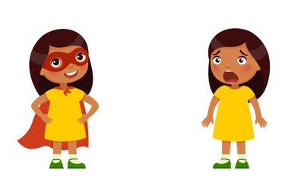
I. Starter
II. Comp. de texte
III. Voc: caractère
IV. Voc: nombres
V. Gr: ÊTRE
VI. Phonétique
VII. Production
Passons au point de grammaire :
Le verbe ÊTRE
Nadine et toi, vous êtes très courageux !
Julie et Sarah, elles, sont plutôt peureuses !

Slide 34
V. Grammaire : le verbe Être (to be)
I. Starter
II. Comp. de texte
III. Voc: caractère
IV. Voc: nombres
V. Gr: ÊTRE
VI. Phonétique
VII. Production
Être : https://play.kahoot.it/v2/?quizId=a4ff264e-70be-4782-bfa0-910a620b5fb8
How many forms can you recall ?
Singulier |  | Pluriel
Je | suis | Nous | sommes
Tu | es | Vous | êtes
Il / elle | est | Ils / elles | sont

Slide 35
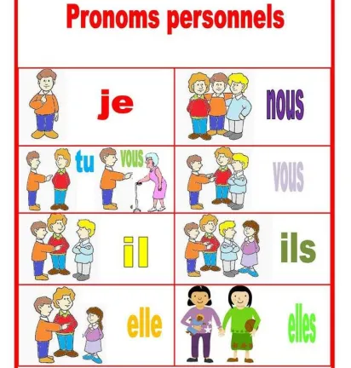
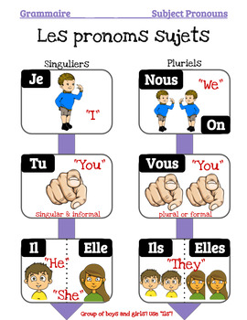
Rappel : Les pronoms sujets
I. Starter
II. Comp. de texte
III. Voc: caractère
IV. Voc: nombres
V. Gr: ÊTRE
VI. Phonétique
VII. Production
A pronoun replaces a noun in order to avoid repetition.
In French, a subject pronoun is (almost) immediately followed by its verb.

Slide 36
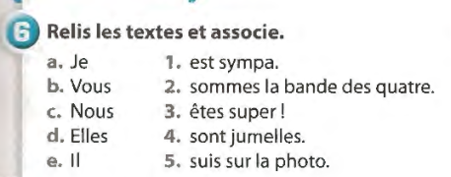
Exercice LE 6 P.17
I. Starter
II. Comp. de texte
III. Voc: caractère
IV. Voc: nombres
V. Gr: ÊTRE
VI. Phonétique
VII. Production

Slide 37
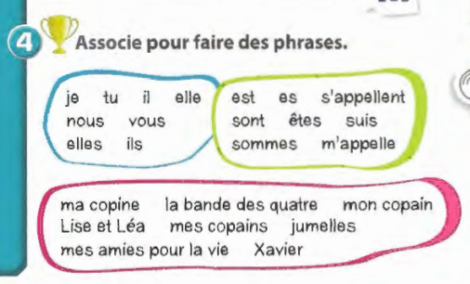
Exercice LE 4 p.22
I. Starter
II. Comp. de texte
III. Voc: caractère
IV. Voc: nombres
V. Gr: ÊTRE
VI. Phonétique
VII. Production
Je m’appelle Xavier.
Tu es ma copine.
Nous sommes la bande des 4.
Vous êtes mes amies pour la vie.
Elles s’appellent Lise et Léa.

Slide 38
I. Starter
II. Comp. de texte
III. Voc: caractère
IV. Voc: nombres
V. Gr: ÊTRE
VI. Phonétique
VII. Production
Revenons au point de grammaire :
Le verbe ÊTRE
Nadine et toi, vous êtes très courageux !
Julie et Sarah, elles, sont plutôt peureuses !

Slide 39
Learning review
I. Starter
II. Comp. de texte
III. Voc: caractère
IV. Voc: nombres
V. Gr: ÊTRE
VI. Phonétique
VII. Production
Today, I have learned that …
Based on what we studied today, I want to know …

Slide 40
VI. Phonétique
I. Starter
II. Comp. de texte
III. Voc: caractère
IV. Voc: nombres
V. Gr: ÊTRE
VI. Phonétique
VII. Production
Singulier |  | Pluriel
Je | suis | Nous | sommes
Tu | es | Vous | êtes
Il / elle | est | Ils / elles | sont
Pronunciation tips !
The forms es and est sound the same /ɛ/.
Final -s and –t are all silent.
It is pronounced as a /z/ to link with the vowel ê in êtes.

Slide 41



Practice your pronunciation !
I. Starter
II. Comp. de texte
III. Voc: caractère
IV. Voc: nombres
V. Gr: ÊTRE
VI. Phonétique
VII. Production
Click here : https://ttsfree.com/speech-to-text
Set the spoken language in French
Click on the mic
Practice ☺
Listen again if you need

Slide 42

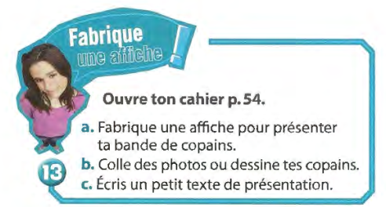
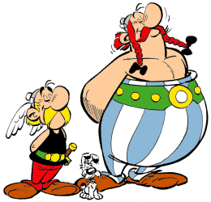

VII. Production
I. Starter
II. Comp. de texte
III. Voc: caractère
IV. Voc: nombres
V. Gr: ÊTRE
VI. Phonétique
VII. Production
15mn
Exemple:
Salut, moi c’est Astérix, et voici ma bande de copains ! Nous sommes trois et nous nous appelons les Gaulois invincibles ! Moi, je suis sociable et travailleur !
Lui, c’est Obélix, c’est mon meilleur ami, il est très joyeux et bavard. Le chien, il s’appelle Idéfix, il est courageux et drôle.
STEPS :
Présenter quelqu’un
Décrire le caractère
Critères de réussite:
moi, lui, elle, et
ajouter des adjectifs
présenter mes copains
Prolongement:
NEED HELP?
Check the vocabulary in textbook/lesson
Ask at least two classmates before Mr Mak
Objectif d’apprentissage : Je peux présenter ma bande de copains.
Notes:
More able students do 4 to 8 + extension task
Peer assessment

Slide 43
Learning outcomes
I. Starter
II. Comp. de texte
III. Voc: caractère
IV. Voc: nombres
V. Gr: ÊTRE
VI. Phonétique
VII. Production
ALL students MUST be able to count until 19.
MOST students SHOULD be able to present their group of friends.
SOME students COULD be able to name his school supplies.
Notes:
ALL = isoler un objectif (gramm/lexical); MOST = obj de la leçon; SOME = objectif de la prochaine leçon

Slide 44





Activités en ligne
https://wordwall.net/play/21169/101/588
https://wordwall.net/play/21168/897/699
https://wordwall.net/play/21169/360/607
https://wordwall.net/play/21169/450/780
https://wordwall.net/play/21169/746/188

Slide 45
How well have you performed with the Learning Objectives?
Write next to each objective, whether you are
Beginning? Developing? Mastering ?
Introducing my group of friend. Beginning? Developing? Mastering ?
Talking about character. Beginning? Developing? Mastering ?

Slide 46
Learning review
Choose at least one outcome from the options and write it down in your notebook.
Today, I have learned that …
The three things I learned today are ...
I can now …
The most important thing I have learned today is …
My question based on today’s lesson is ...
I have done well in ... because …
Based on what we studied today, I want to know …
I can improve my work by …
Today’s learning connects to what I already know ...

Slide 47

Plenary and self reflection
Click here

Slide 48



